Slide 1
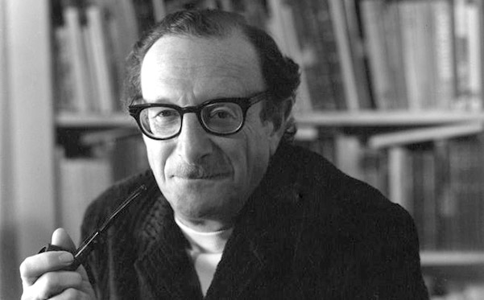
Transaktionsanalyse
nach Eric Berne
Erarbeitet: Alf Oskar Müller
http://www.grownow.me/assets/images/methods/banner/original/Eric_Berne.jpg?1448288462

Slide 2
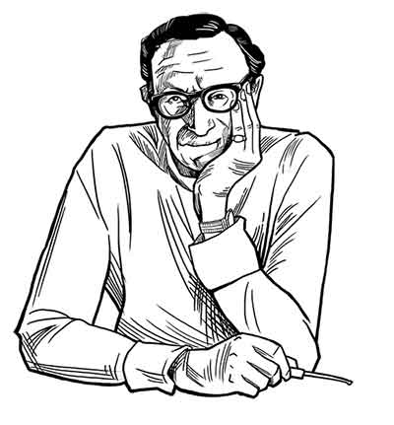
1. Kurzer Überblick
TA Mitte des 20. Jhdts. von Eric Berne (Eric Lennard Bernstein; 1910 - 1970 )
TA wird in 4 Anwendungsfeldern genutzt:
Psychotherapie
Beratung
Erwachsenenbildung​
Organisation
https://www.transaktionsanalyse-online.de/wp-content/uploads/2017/09/Titel-Transaktionsanalyse.jpg
Notes:
2. Transaktionsanalyse kurz: Zusammenfassung
TA wurde in der Mitte des 20 Jahrhunderts von Eric Berne begründet
Definition nach Steffen Raebricht: Transaktionsanalyse (TA) macht menschliches Miteinander sichtbar, verstehbar und gestaltbar. Es wird nachvollziehbar, was in einem selbst, in anderen und während des Kommunizierens vor sich geht und wie man jeden dieser Bereiche entwickeln kann. Mit ihrer klaren Zielsetzung für menschliche Entwicklung gibt sie Orientierung. So weiß man wie man sich entwickelt hat und wo noch Potential besteht. Durch ihr positives Menschenbild fördert sie ein ehrliches Miteinander und motivierende Entwicklung. Steffen Raebricht
Dr. Berne hat sich über viele Jahre mit dem Phänomen “Intuition” beschäftigt und damit auch seine Beobachtungen geschärft, welche Ausdrucksformen und beobachtbaren Hinweise eine bestimmte Intuition auslöste und in eine bestimmte Richtung brachten. Dabei fiel ihm auf, dass seine Klienten sich in wahrnehmbar anderen Zuständen zeigten (Ich-Zustände). Fast so als wären es verschiedene Personen.
Aus diesen Beobachtungen formte er die ersten Konzepte einer einzigartigen Theorie der innerpsychischen Dynamiken und der Beziehungsdynamiken zwischen Menschen. Als psychoanalytisch ausgebildeter Arzt praktizierte er neuartige Formen der Therapie und entfernte sich zusehends von seinen alten Lehren.
Als er 1956 einen Antrag zur Aufnahme in die psychoanalytische Gesellschaft stellte, wurde dieser abgelehnt. Angespornt durch diese Ablehnung entwickelte Berne immer mehr eigene Konzepte psychotherapeutischer Arbeit aus der sich die TA entwickelte. In den 1960er Jahren wurde Dr. Berne und die Transaktionsanalyse durch die Veröffentlichung seines Buches “Games People Play” in den USA populär (Erschienen 1964, in deutsch unter dem Titel “Spiele der Erwachsenen” 1967).
Weitere Konzepte: psychologische Spiele, Lebensskript, Maschen und Maschengefühle, psychologische Grundbedürfnisse, Passivitätskonzept uvm.
TA wird in 4 Anwendungsfeldern genutzt:
Psychotherapie
Beratung
Erwachsenenbildung​
Organisation

Slide 3
1. Kurzer Überblick
Übersicht über die wichtigsten transaktionsanalytischen Konzepte.
Die TA wird ständig weiterentwickelt, so dass weitere Konzepte sukzessive hinzukommen.
Jedes Anwendungsfeld eigene TA-Konzepte hat.
Notes:
Hier eine grobe Übersicht der wichtigsten transaktionsanalytischen Konzepte. Die Transaktionsanalyse wird ständig weiterentwickelt. Deswegen ist es nahezu unmöglich alle Konzepte aufzulisten. Hinzu kommt, dass jedes Anwendungsfeld eigene TA-Konzepte hat.

Slide 4
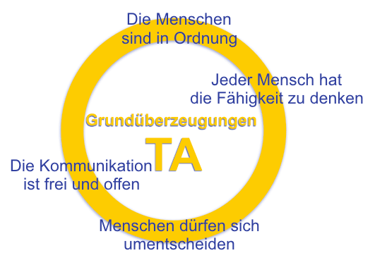
1. Kurzer Überblick
1. Die Menschen sind in Ordnung
Menschen sind von Geburt an als Personen grundsätzlich in Ordnung.
Es geht dabei um das Bemühen, sich auf Augenhöhe zu begegnen.
Zuerst steht der Wert den Menschen als Mensch wahrzunehmen und nicht sein Verhalten
Notes:
Konzepte und Grundüberzeugungen der Transaktionsanalyse
Jetzt beschreiben wir dir die Grundüberzeugungen, die die Transaktionsanalyse vertritt:
Die Menschen sind in Ordnung sagt aus, dass Menschen als Personen grundsätzlich in Ordnung sind. Das gilt von Geburt an. Es geht dabei um das Bemühen, sich auf Augenhöhe zu begegnen. Zuerst steht der Wert den Menschen als Mensch wahrzunehmen und nicht sein Verhalten.
Jeder Mensch hat die Fähigkeit zu denken. Die TA fördert selbstbestimmtes Denken und Handeln. Selbstbestimmtes Denken ist kein übernommenes Denken aus dem Pool der unbewußten Erinnerungen, sondern überprüftes Denken. Überprüfen kann man aber nur, was ins Bewusstsein vorgedrungen ist. Deshalb ist es wichtig den Einfluss des Unbewussten bewusst zu machen.
Das Modell ist entscheidungsorientiert. Sich zu entscheiden ist eine Sache die man verbessern und lernen kann. Wir können Entscheidungen treffen, können sie überdenken, und können uns jederzeit neu entscheiden.
Jede Arbeit stützt sich auf einen Vertrag. Damit ist nicht unbedingt ein schriftlicher Vertrag gemeint. Transaktionsanalyse nutzt Verträge um Klarheit zu erzeugen und um Missverständnisse zu vermeiden. Es kann sich auch um eine einfache Absprache handeln, zum Beispiel sich zu einer bestimmten Uhrzeit an einem bestimmten Ort zu treffen. Es kann aber auch die Absprache sein, was man gemeinsam in einer Beziehung erwartet. Auch hier geht es wieder um die Haltung “sich auf Augenhöhe zu begegnen”.
Die Kommunikation ist frei und offen. Die TA fördert eine direkte und respektvolle Kommunikation. Beispielsweise beim Äußern von Bedürfnissen. Um den heißen Brei herum reden ist nicht ihr Ding. Einfache Worte, klare und direkte Aussagen mit Wertschätzung - das ist gelebt TA.
Kommen wir zu den Konzepten der Transaktionsanalyse. Sie sind das konkrete Handwerkszeug, mit dem der Transaktionsanalytiker arbeitet:

Slide 5
1. Kurzer Überblick
2. Jeder Mensch hat die Fähigkeit zu denken
Die TA fördert selbstbestimmtes Denken und Handeln.
Selbstbestimmtes Denken ist überprüftes Denken
Selbstbestimmtes Denken ist kein übernommenes Denken aus
unbewussten Erinnerungen
Überprüfen kann man nur, was ins Bewusstsein vorgedrungen ist.
wichtig ist, den Einfluss des Unbewussten bewusst zu machen.
Notes:
Konzepte und Grundüberzeugungen der Transaktionsanalyse
Jetzt beschreiben wir dir die Grundüberzeugungen, die die Transaktionsanalyse vertritt:
Die Menschen sind in Ordnung sagt aus, dass Menschen als Personen grundsätzlich in Ordnung sind. Das gilt von Geburt an. Es geht dabei um das Bemühen, sich auf Augenhöhe zu begegnen. Zuerst steht der Wert den Menschen als Mensch wahrzunehmen und nicht sein Verhalten.
Jeder Mensch hat die Fähigkeit zu denken. Die TA fördert selbstbestimmtes Denken und Handeln. Selbstbestimmtes Denken ist kein übernommenes Denken aus dem Pool der unbewußten Erinnerungen, sondern überprüftes Denken. Überprüfen kann man aber nur, was ins Bewusstsein vorgedrungen ist. Deshalb ist es wichtig den Einfluss des Unbewussten bewusst zu machen.
Das Modell ist entscheidungsorientiert. Sich zu entscheiden ist eine Sache die man verbessern und lernen kann. Wir können Entscheidungen treffen, können sie überdenken, und können uns jederzeit neu entscheiden.
Jede Arbeit stützt sich auf einen Vertrag. Damit ist nicht unbedingt ein schriftlicher Vertrag gemeint. Transaktionsanalyse nutzt Verträge um Klarheit zu erzeugen und um Missverständnisse zu vermeiden. Es kann sich auch um eine einfache Absprache handeln, zum Beispiel sich zu einer bestimmten Uhrzeit an einem bestimmten Ort zu treffen. Es kann aber auch die Absprache sein, was man gemeinsam in einer Beziehung erwartet. Auch hier geht es wieder um die Haltung “sich auf Augenhöhe zu begegnen”.
Die Kommunikation ist frei und offen. Die TA fördert eine direkte und respektvolle Kommunikation. Beispielsweise beim Äußern von Bedürfnissen. Um den heißen Brei herum reden ist nicht ihr Ding. Einfache Worte, klare und direkte Aussagen mit Wertschätzung - das ist gelebt TA.
Kommen wir zu den Konzepten der Transaktionsanalyse. Sie sind das konkrete Handwerkszeug, mit dem der Transaktionsanalytiker arbeitet:

Slide 6
1. Kurzer Überblick
3. Das Modell ist entscheidungsorientiert
Sich zu entscheiden ist erlernbar und kann stets verbessert werden
Wir können Entscheidungen treffen und überdenken
Wir können uns jederzeit neu entscheiden
Notes:
Konzepte und Grundüberzeugungen der Transaktionsanalyse
Jetzt beschreiben wir dir die Grundüberzeugungen, die die Transaktionsanalyse vertritt:
Die Menschen sind in Ordnung sagt aus, dass Menschen als Personen grundsätzlich in Ordnung sind. Das gilt von Geburt an. Es geht dabei um das Bemühen, sich auf Augenhöhe zu begegnen. Zuerst steht der Wert den Menschen als Mensch wahrzunehmen und nicht sein Verhalten.
Jeder Mensch hat die Fähigkeit zu denken. Die TA fördert selbstbestimmtes Denken und Handeln. Selbstbestimmtes Denken ist kein übernommenes Denken aus dem Pool der unbewußten Erinnerungen, sondern überprüftes Denken. Überprüfen kann man aber nur, was ins Bewusstsein vorgedrungen ist. Deshalb ist es wichtig den Einfluss des Unbewussten bewusst zu machen.
Das Modell ist entscheidungsorientiert. Sich zu entscheiden ist eine Sache die man verbessern und lernen kann. Wir können Entscheidungen treffen, können sie überdenken, und können uns jederzeit neu entscheiden.
Jede Arbeit stützt sich auf einen Vertrag. Damit ist nicht unbedingt ein schriftlicher Vertrag gemeint. Transaktionsanalyse nutzt Verträge um Klarheit zu erzeugen und um Missverständnisse zu vermeiden. Es kann sich auch um eine einfache Absprache handeln, zum Beispiel sich zu einer bestimmten Uhrzeit an einem bestimmten Ort zu treffen. Es kann aber auch die Absprache sein, was man gemeinsam in einer Beziehung erwartet. Auch hier geht es wieder um die Haltung “sich auf Augenhöhe zu begegnen”.
Die Kommunikation ist frei und offen. Die TA fördert eine direkte und respektvolle Kommunikation. Beispielsweise beim Äußern von Bedürfnissen. Um den heißen Brei herum reden ist nicht ihr Ding. Einfache Worte, klare und direkte Aussagen mit Wertschätzung - das ist gelebt TA.
Kommen wir zu den Konzepten der Transaktionsanalyse. Sie sind das konkrete Handwerkszeug, mit dem der Transaktionsanalytiker arbeitet:

Slide 7
1. Kurzer Überblick
4. Jede Arbeit stützt sich auf einen Vertrag
Damit ist nicht unbedingt ein schriftlicher Vertrag gemeint.
Die TA nutzt Verträge um Klarheit zu erzeugen und Missverständnisse zu vermeiden.
Die Verträge müssen nicht schriftlich sein, sondern auch einfache
Absprachen
Bsp.: - Uhrzeit, um sich an einem bestimmten Ort zu treffen.
- Absprache bzgl., was in einer Beziehung erwartet wird.
Es geht um die Haltung, “sich auf Augenhöhe zu begegnen”
Notes:
Konzepte und Grundüberzeugungen der Transaktionsanalyse
Jetzt beschreiben wir dir die Grundüberzeugungen, die die Transaktionsanalyse vertritt:
Die Menschen sind in Ordnung sagt aus, dass Menschen als Personen grundsätzlich in Ordnung sind. Das gilt von Geburt an. Es geht dabei um das Bemühen, sich auf Augenhöhe zu begegnen. Zuerst steht der Wert den Menschen als Mensch wahrzunehmen und nicht sein Verhalten.
Jeder Mensch hat die Fähigkeit zu denken. Die TA fördert selbstbestimmtes Denken und Handeln. Selbstbestimmtes Denken ist kein übernommenes Denken aus dem Pool der unbewußten Erinnerungen, sondern überprüftes Denken. Überprüfen kann man aber nur, was ins Bewusstsein vorgedrungen ist. Deshalb ist es wichtig den Einfluss des Unbewussten bewusst zu machen.
Das Modell ist entscheidungsorientiert. Sich zu entscheiden ist eine Sache die man verbessern und lernen kann. Wir können Entscheidungen treffen, können sie überdenken, und können uns jederzeit neu entscheiden.
Jede Arbeit stützt sich auf einen Vertrag. Damit ist nicht unbedingt ein schriftlicher Vertrag gemeint. Transaktionsanalyse nutzt Verträge um Klarheit zu erzeugen und um Missverständnisse zu vermeiden. Es kann sich auch um eine einfache Absprache handeln, zum Beispiel sich zu einer bestimmten Uhrzeit an einem bestimmten Ort zu treffen. Es kann aber auch die Absprache sein, was man gemeinsam in einer Beziehung erwartet. Auch hier geht es wieder um die Haltung “sich auf Augenhöhe zu begegnen”.
Die Kommunikation ist frei und offen. Die TA fördert eine direkte und respektvolle Kommunikation. Beispielsweise beim Äußern von Bedürfnissen. Um den heißen Brei herum reden ist nicht ihr Ding. Einfache Worte, klare und direkte Aussagen mit Wertschätzung - das ist gelebt TA.
Kommen wir zu den Konzepten der Transaktionsanalyse. Sie sind das konkrete Handwerkszeug, mit dem der Transaktionsanalytiker arbeitet:

Slide 8
1. Kurzer Überblick
5. Die Kommunikation ist frei und offen
Die TA fördert eine direkte und respektvolle Kommunikation
Bsp.: Äußern von Bedürfnissen; nicht um den heißen Brei herum reden
Einfache Worte, klare und direkte Aussagen mit Wertschätzung
Notes:
Konzepte und Grundüberzeugungen der Transaktionsanalyse
Jetzt beschreiben wir dir die Grundüberzeugungen, die die Transaktionsanalyse vertritt:
Die Menschen sind in Ordnung sagt aus, dass Menschen als Personen grundsätzlich in Ordnung sind. Das gilt von Geburt an. Es geht dabei um das Bemühen, sich auf Augenhöhe zu begegnen. Zuerst steht der Wert den Menschen als Mensch wahrzunehmen und nicht sein Verhalten.
Jeder Mensch hat die Fähigkeit zu denken. Die TA fördert selbstbestimmtes Denken und Handeln. Selbstbestimmtes Denken ist kein übernommenes Denken aus dem Pool der unbewußten Erinnerungen, sondern überprüftes Denken. Überprüfen kann man aber nur, was ins Bewusstsein vorgedrungen ist. Deshalb ist es wichtig den Einfluss des Unbewussten bewusst zu machen.
Das Modell ist entscheidungsorientiert. Sich zu entscheiden ist eine Sache die man verbessern und lernen kann. Wir können Entscheidungen treffen, können sie überdenken, und können uns jederzeit neu entscheiden.
Jede Arbeit stützt sich auf einen Vertrag. Damit ist nicht unbedingt ein schriftlicher Vertrag gemeint. Transaktionsanalyse nutzt Verträge um Klarheit zu erzeugen und um Missverständnisse zu vermeiden. Es kann sich auch um eine einfache Absprache handeln, zum Beispiel sich zu einer bestimmten Uhrzeit an einem bestimmten Ort zu treffen. Es kann aber auch die Absprache sein, was man gemeinsam in einer Beziehung erwartet. Auch hier geht es wieder um die Haltung “sich auf Augenhöhe zu begegnen”.
Die Kommunikation ist frei und offen. Die TA fördert eine direkte und respektvolle Kommunikation. Beispielsweise beim Äußern von Bedürfnissen. Um den heißen Brei herum reden ist nicht ihr Ding. Einfache Worte, klare und direkte Aussagen mit Wertschätzung - das ist gelebt TA.

Slide 9
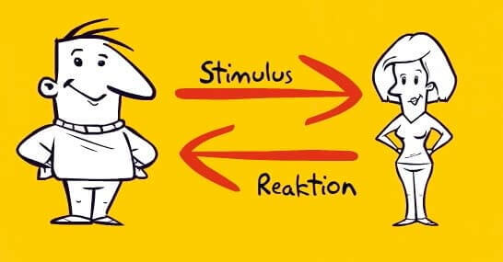
2. Definitionsansatz
Du sagst etwas – ich reagiere darauf – das ist eine Transaktion.
Das kann man analysieren. Transaktions-Analyse!
Eine Transaktion besteht aus dem Hin und Her der Kommunikation - genannt "Stimulus und Reaktion"
https://www.transaktionsanalyse-online.de/wp-content/uploads/2017/09/Hin-und-Her-Kommunikation.jpg

Slide 10
https://image.jimcdn.com/app/cms/image/transf/dimension=1920x400:format=jpg/path/sff1a5b4b9917637f/image/ifd8af1e6783e7de8/version/1472542598/image.jpg
Notes:
Man muss Strukturen kennen, um etwas zu analysieren zu erkennen.

Slide 11
3. Die Analyse
Durch die TA kann man Rückschlüsse ziehen auf:
andere
dich selbst
das menschliche Miteinander
 | Persönlichkeits-Analyse
 | Beziehungs-Analyse
 | Gruppen-Analyse
 | Analyse und Steuerung von sozialen Systemen
Notes:
Persönlichkeitsanalyse
Die Theorie der Transaktionsanalyse geht davon aus, dass das Denken, Fühlen und Verhalten von verschiedenen Wesensmerkmalen unserer Person bestimmt werden, die wir als Kind-Ich, Eltern-Ich und Erwachsenen- Ich bezeichnen. Diese Ich-Zustände treten bei einer inneren Auseinandersetzung oder Entscheidung auf, und auch nach aussen hin, im Kontakt mit anderen Menschen (Analyse der Ich-Zustände). Die Transaktionsanalyse betont die Bedeutung des meist unbewussten Lebensplans (Skript), dem in der Kindheit entwickelten Selbst- und Weltbild, nach welchem jede Person ihre Erfahrungen auslegt und ihr Leben gestaltet (Skriptanalyse).
Beziehungs- und Kommunikationsanalyse
Die individuelle Entwicklung der Persönlichkeit wird in ihrer Bezogenheit auf Familie, Partnerinnen und Partner, soziale Gruppen und berufliche und gesellschaftliche Zusammenhänge gesehen. Wenn zwei oder mehr Personen miteinander in Beziehung treten, ergeben sich je nach den beteiligten (aktivierten) Ich-Zuständen charakteristische Kommunikationsformen bzw. Transaktionen. Diese Besonderheiten menschlicher Kommunikation können Aufschluss geben über das Wesen oder die Störungen sozialer Beziehungen (Analyse von Transaktionen).
Bestimmte beziehungsstörende oder gar destruktive Kommunikationsmuster, die sich in ähnlichem Ablauf stets wiederholen, werden als psychologische Spiele bezeichnet. Die Transaktionsanalyse eignet sich zur Aufdeckung unbewusster Motive und Ziele solcher Spiele und weist Wege zu offenen und befriedigenden Beziehungsformen (Spielanalyse).
Gruppenanalyse
Die Transaktionsanalyse ermöglicht durch ihre Kommunikationskonzepte die Analyse des Verhaltens von Individuen in sozialen Zusammenhängen oder Organisationen. Gruppenmitglieder sind immer bereits durch frühere Gruppenerfahrungen geprägt und beeinflusst. Es kann nützlich sein, diese Tatsache im Hinblick auf den aktuellen Gruppenprozess zu verstehen. Viel Beachtung wird der Entwicklung der Beziehungsmuster der Gruppenmitglieder untereinander und ihren Erwartungen an die Gruppe geschenkt. Die Teilnehmerinnen und Teilnehmer verbessern ihre soziale Kompetenz durch die Gruppenanalyse.
Analyse und Steuerung von sozialen System
An anderer Stelle erklärt.

Slide 12
4. Das Konzept
Für viele sehr unterschiedliche Persönlichkeiten, unterschiedliche Lebensbedingungen und Situationen hat die TA ein passendes Konzept. Auswahlweise – ohne nähere Erklärung an dieser Stelle - sind:
Ich-Zustände
Transaktionen
Passivitätskonzept
Lebensskript
Psychologische Spiele
Maschen und Gefühle
und viele mehr

Slide 13
4. Das Konzept
Ein Beispiel:
Ein Freund kommt ins Zimmer und fragt: “Wie spät ist es?”
Man antwortet: “Es ist kurz nach sieben Uhr.”
Während die Worte gesprochen werden, kommt es noch auf weiteren Ebenen der Wahrnehmung zu einem Austausch.
Körperhaltung,
Mimik,
Gestik,
Stimmmodulation,
Stimmfärbung
Es wird ein "Hin" und "Her" an Kommunikation ausgetauscht.

Slide 14
5. Die Transaktion
Transaktion findet statt, wenn Menschen Informationen und Wahrnehmungen austauschen
Unterschiedliche Interpretation, je nachdem in welchem Zustand die Person(en) ist/sind.
Oft gibt es einen Unterschied zwischen dem Wortlaut und den Nicht-Sprachlichen Wahrnehmungen.
Überwiegend die Nicht-Sprachlichen Anteile (psychol. Wirksamkeit) zeigt Wirkung
Vereinfacht gesagt: "Der Ton macht die Musik."
Notes:
In diesem Moment wurde eine Transaktion vollzogen. Sie findet statt, wenn ein Mensch mit einem anderen Informationen und Wahrnehmungen austauscht.
Diese Informationen und Wahrnehmungen können sehr unterschiedlich interpretiert werden. Je nachdem in welchem Zustand die Person ist.
Oft gibt es einen Unterschied zwischen dem Wortlaut und den Nicht-Sprachlichen Wahrnehmungen.
Wirkung entfalten aber überwiegend die Nicht-Sprachlichen Anteile (psychologische Wirksamkeit).
Vereinfacht gesagt: "Der Ton macht die Musik."

Slide 15
6. Die drei Ich-Zustände der TA
Ein und derselbe Mensch kann sich in den verschiedensten Zuständen befinden kann,
Vgl. hierzu: Precht, Richard David: Werb in ich – und wenn ja, wie viele?
Wir kennen diese Zustandsveränderungen von uns selbst und bei anderen:
“Warum bist du auf einmal so gereizt?”
“Ich mache mir Sorgen um unseren Kleinen”
“Ich bin zur Zeit total motiviert was Neues anzufangen”
“Ich bin so wütend”

Slide 16
6. Die drei Ich-Zustände der TA
Erlebtes und die Erinnerung daran (bewusst und/oder unbewusst) rufen die unterschiedlichsten “Ich-Zustände” hervor.
Ständig wechseln wir unsere Zustandsform.
TA beschreibt, wie Kommunikation in solchen unterschiedlichen Zustandsformen interpretiert wird.
Ebenso sind Rückschlüsse auf die innerpsychischen Vorgänge und auf die Beziehungsgestaltung möglich.

Slide 17
Anleihe bei Sigmund Freud

Slide 18
6. Die drei Ich-Zustände der TA
Die vielen möglichen Zustände eines Menschen in drei übergeordneten Zustandsformen zusammengefasst.
Zur Analyse von Transaktionen wird das Ich-Zustands-Modell verwendet.
Es zeigt drei Kreise, die verschiedene Zustände symbolisieren, aus denen ein Mensch einen anderen ansprechen kann.
Eltern
ICH
EL
ABKÜRZUNG
Erwach-senen
ICH
ER
ABKÜRZUNG
Kind
ICH
K
ABKÜRZUNG
Notes:
Um die vielen Zustandsformen eines Menschen einigermaßen handhabbar zu machen, wurden in der Transaktionsanalyse, Zustände in drei übergeordneten Zustandsformen zusammengefasst.
So wurde es möglich, Kommunikation in Form von Transaktionen (Hin und her) zwischen diesen drei Ich-Zuständen, psychologisch einzuordnen. ​
Zur Analyse von Transaktionen wird das Ich-Zustands-Modell als Grundlage verwendet. Es zeigt drei Kreise. Diese symbolisieren verschiedene Zustände, aus denen ein Mensch einen anderen ansprechen kann.

Slide 19
6. Die drei Ich-Zustände der TA
Jeder Mensch kann aus drei Ich-Zuständen agieren:
Eltern-ICH
Erwachsenen-ICH
Kind-ICH
EL
Wertungen, Konventionen, Gewissheiten, Haltungen
ER
Informationen, Sachbezug, Klärungen, Objektivität
K
Reaktionen auf vermeintliche Elternbotschaften, Ausdruck von Begeisterung, Lust und Gefühlen wie Wut, Trauer, Angst und Freude
Jeder Mensch besitzt drei Ich-Zustände:
Eltern-ICH - Erwachsenen-ICH Kind-ICH
Notes:
Jeder Mensch kann aus drei Ich-Zuständen agieren: Eltern-Ich, Erwachsenen-Ich und Kind-Ich
Um Kommunikationen zu analysieren brauchen wir ein Gegenüber. Deswegen besteht ein sogenanntes Transaktionsdiagramm aus zwei Ich-Zustands-Modellen. Für jede Person eines.

Slide 20
6. Die drei Ich-Zustände der TA
Die Ich-Zustände sind die Kombination von Denken, Fühlen und Verhalten.
Zu wissen, in welchem Ich-Zustand man sich und sein Gegenüber gerade befindet,
lässt angemessen auf das Verhalten des Gegenübers reagieren.
lässt selbst Maßnahmen ergreifen, um in einen anderen Zustand zu kommen.
Eltern
ICH
EL
Eltern-Ich-Zustand:
Hier denkt, fühlt und verhält man sich so, wie es nahestehende Bezugspersonen in der eigenen Kindheit getan haben. (Von früher und übernommen)
ER
Erwachsener-Ich-Zustand:
Hier denkt, fühlt und verhält man sich angemessen an die Situation; logisch, reflektiert und im Hier und Jetzt.
In diesem Zustand hat man Zugang zu allen eigenen Ressourcen.
Erwach-senen
ICH
Kind
ICH
K
Kind-Ich-Zustand:
Hier denkt, fühlt und verhält man sich so, wie man es als Kind getan hat. (Von früher und selbst entwickelt)
Jeder Mensch kann aus drei Ich-Zuständen agieren!
Notes:
Ich-Zustände sind ein zentraler Baustein der Transaktionsanalyse. Mit ihrer Hilfe kann man verstehen wieso man so ist, wie man ist. Sie bilden sich aus der Kombination von Denken, Fühlen und Verhalten. Die TA unterscheidet drei Zustände:

Slide 21
6. Die drei Ich-Zustände der TA
Um Kommunikationen zu analysieren brauchen wir ein Gegenüber.
Deswegen besteht ein sogenanntes Transaktionsdiagramm aus zwei Ich-Zustands-Modellen. Für jede Person eines.
Beide Ich-Zustands-Modelle stehen sich gegenüber.
Jedes verkörpert eine Person.
EL
EL
ER
ER
K
K
Notes:
Jeder Mensch kann aus drei Ich-Zuständen agieren: Eltern-Ich, Erwachsenen-Ich und Kind-Ich
Um Kommunikationen zu analysieren brauchen wir ein Gegenüber. Deswegen besteht ein sogenanntes Transaktionsdiagramm aus zwei Ich-Zustands-Modellen. Für jede Person eines.

Slide 22
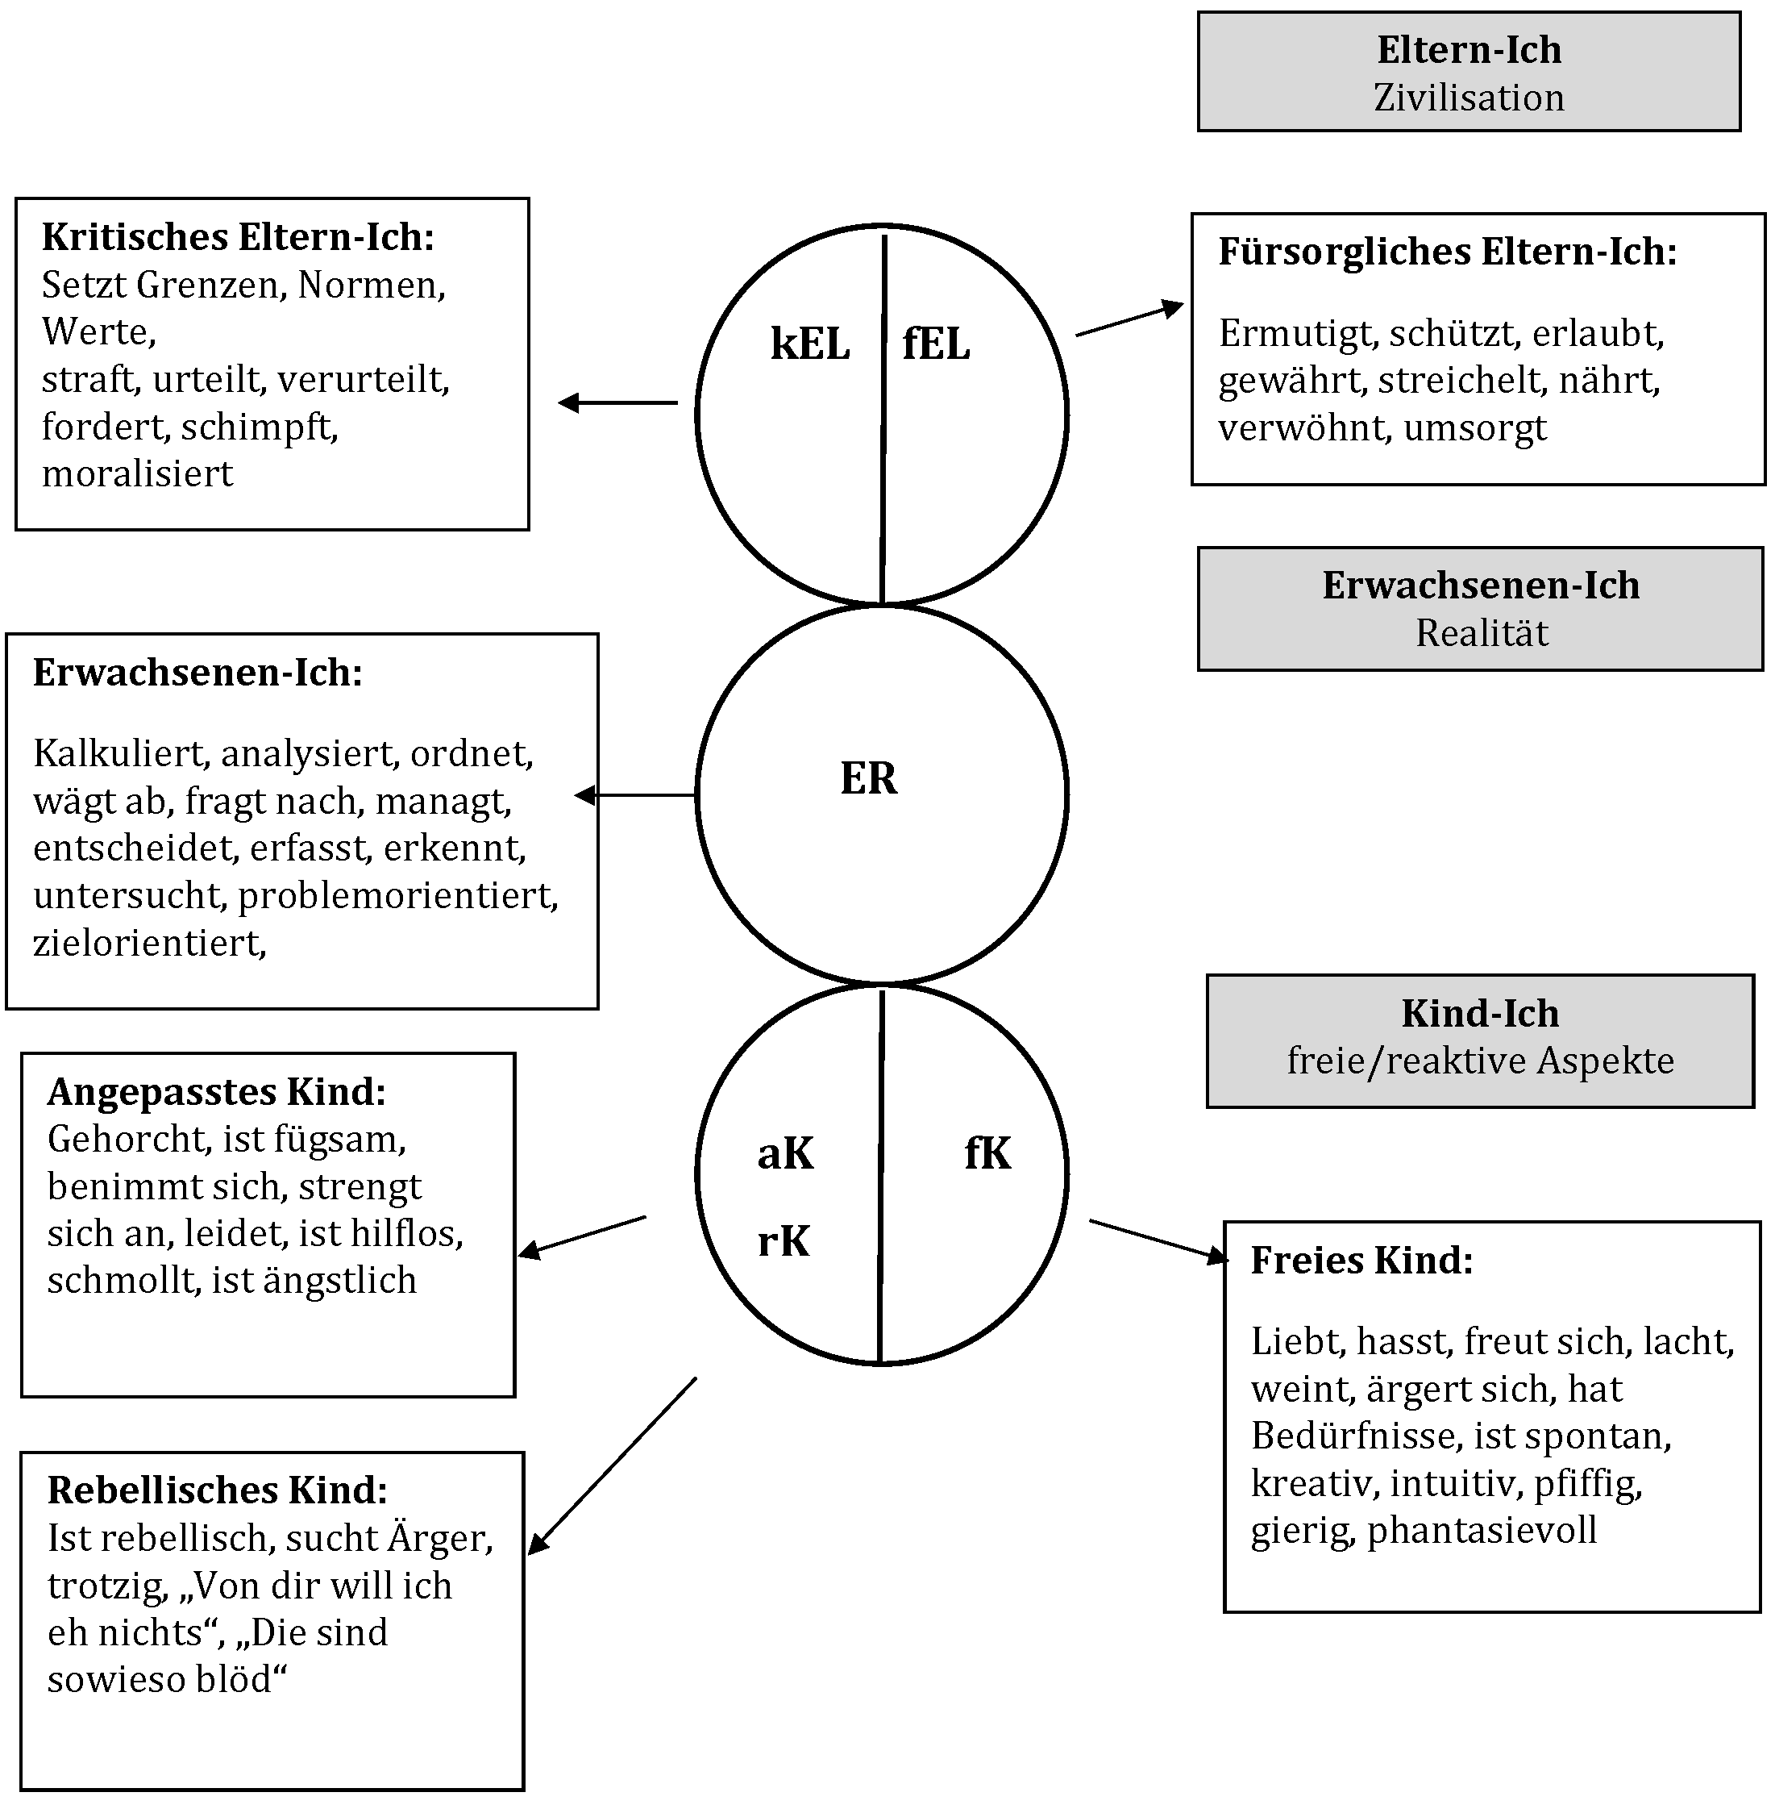
6. Die drei Ich-Zustände der TA
Das Funktionsmodell der Ich-Zustände hilft, eigenes inneres und äußeres Verhalten und Erleben zu verstehen, zu beschreiben und in der Kommunikation zu beobachten wie auch Kommunikationsmuster konstruktiv zu gestalten.
Notes:
Die vier Grundpositionen lassen sich in einem Quadrat wie folgt darstellen und beschreiben (OK-Corral nach Franklin Ernst, 1971)

Slide 23
7. Die drei Kommunikationsarten
Pfeile stellen das Hin und Her dar, um zu erkennen was beim Kommunizieren passiert.
Es gibt verschiedene Arten nach denen Transaktionen ablaufen können.
Komplementär-Transaktionen (auch Parallele Transaktionen)
Nicht-Komplementäre-Transaktionen (auch gekreuzte od. Überkreuztransaktion)
Verdeckte Transaktionen
Notes:
Indem Pfeile zur Darstellung des Hin und Her's verwendet werden, kann man erkennen was beim Kommunizieren passiert. Es gibt verschiedene Arten nach denen Transaktionen ablaufen können. Es gibt:
Komplementär-Transaktionen (oder auch Parallele Transaktionen genannt)
Nicht-Komplementäre-Transaktionen (auch Überkreuz- oder gekreuzte Transaktionen genannt)
Verdeckte Transaktionen

Slide 24
7. Die drei Kommunikationsarten
Pfeile stellen das Hin und Her dar, um zu erkennen was beim Kommunizieren passiert.
Es gibt verschiedene Transaktionsabläufe.
Komplementär-Transaktionen (auch Parallele TA)
EL
EL
Beispiel 1:
Gesendet aus Erwachsenen-Ich: "Wie spät ist es?"
Empfangen im Erwachsenen-Ich: "Es ist kurz nach neun."
Ist gleich:
Der Austausch einer Transaktion zwischen
Erwachsenen-Ich und Erwachsenen-Ich
ER
ER
K
K
Komplementär-Transaktionen
Notes:
Indem Pfeile zur Darstellung des Hin und Her's verwendet werden, kann man erkennen was beim Kommunizieren passiert. Es gibt verschiedene Arten nach denen Transaktionen ablaufen können. Es gibt:
Komplementär-Transaktionen (oder auch Parallele Transaktionen genannt)
Nicht-Komplementäre-Transaktionen (auch Überkreuz- oder gekreuzte Transaktionen genannt)
Verdeckte Transaktionen

Slide 25
7. Die drei Kommunikationsarten
Es gibt verschiedene Arten nach denen Transaktionen ablaufen können.
Komplementär-Transaktionen (auch Parallele TA)
Nicht-Komplementäre-Transaktionen (auch Überkreuz-TA)
EL
EL
Beispiel 2:
Gesendet aus Erwachsenen-Ich:
Wann hast du vor das zu erledigen?
Gehört im (rebellischen) Kind-Ich:
Das wirst du schon sehen.
Ist gleich: Der Austausch von Transaktionen zw.
Erwachsenen-Ich und (rebellischem) Kind-Ich
ER
ER
K
K
gekreuzten Transaktion
Nicht-Komplementär-Transaktionen
Notes:
Indem Pfeile zur Darstellung des Hin und Her's verwendet werden, kann man erkennen was beim Kommunizieren passiert. Es gibt verschiedene Arten nach denen Transaktionen ablaufen können. Es gibt:
Komplementär-Transaktionen (oder auch Parallele Transaktionen genannt)
Nicht-Komplementäre-Transaktionen (auch Überkreuz- oder gekreuzte Transaktionen genannt)
Verdeckte Transaktionen

Slide 26
7. Die drei Kommunikationsarten
Es gibt verschiedene Arten nach denen Transaktionen ablaufen können.
Komplementär-Transaktionen (auch Parallele TA)
Nicht-Komplementäre-Transaktionen (auch Überkreuz-TA)
EL
EL
Beispiel 3:
Gesendet aus dem Eltern-Ich:
Das will ich nicht noch einmal erleben!
Gehört im (braven) Kind-Ich:
Ich werde mich ab jetzt mehr anstrengen.
Ist gleich: Der Austausch von Transaktionen zw.
Eltern-Ich und Kind-Ich.
ER
ER
K
K
Nicht-Komplementär-Transaktionen
Notes:
Indem Pfeile zur Darstellung des Hin und Her's verwendet werden, kann man erkennen was beim Kommunizieren passiert. Es gibt verschiedene Arten nach denen Transaktionen ablaufen können. Es gibt:
Komplementär-Transaktionen (oder auch Parallele Transaktionen genannt)
Nicht-Komplementäre-Transaktionen (auch Überkreuz- oder gekreuzte Transaktionen genannt)
Verdeckte Transaktionen

Slide 27
7. Die drei Kommunikationsarten
Es gibt verschiedene Arten nach denen Transaktionen ablaufen können.
Komplementär-Transaktionen (auch Parallele TA)
Nicht-Komplementäre-Transaktionen (auch gekreuzte od. Überkreuztransaktion)
Verdeckte Transaktionen
EL
EL
Beispiel 4:
Mit süffisantem Unterton:
Kann EL – K oder ER – ER sein
Du hast die Wohnung gestern aber schön
sauber gemacht.
Im Unterton (die verdeckte Ebene) gibt der Partner
aber zu verstehen, dass er es das Gegenteil meint.
Ist gleich: Der Austausch von Transaktionen zw.
Eltern-Ich und Kind-Ich.
ER
ER
K
K
Verdeckte Transaktionen
Notes:
Indem Pfeile zur Darstellung des Hin und Her's verwendet werden, kann man erkennen was beim Kommunizieren passiert. Es gibt verschiedene Arten nach denen Transaktionen ablaufen können. Es gibt:
Komplementär-Transaktionen (oder auch Parallele Transaktionen genannt)
Nicht-Komplementäre-Transaktionen (auch Überkreuz- oder gekreuzte Transaktionen genannt)
Verdeckte Transaktionen

Slide 28
7. Die drei Kommunikationsarten
Pfeile stellen das Hin und Her dar, um zu erkennen was beim Kommunizieren passiert.
Es gibt verschiedene Arten nach denen Transaktionen ablaufen können.
Komplementär-Transaktionen (auch Parallele Transaktionen)
Nicht-Komplementäre-Transaktionen (auch gekreuzte od. Überkreuztransaktion)
Verdeckte Transaktionen
EL
EL
EL
EL
EL
EL
ER
ER
ER
ER
ER
ER
K
K
K
K
K
K
Komplementär-Transaktionen
Nicht-Komplementär-Transaktionen
Verdeckte Transaktionen
Notes:
Indem Pfeile zur Darstellung des Hin und Her's verwendet werden, kann man erkennen was beim Kommunizieren passiert. Es gibt verschiedene Arten nach denen Transaktionen ablaufen können. Es gibt:
Komplementär-Transaktionen (oder auch Parallele Transaktionen genannt)
Nicht-Komplementäre-Transaktionen (auch Überkreuz- oder gekreuzte Transaktionen genannt)
Verdeckte Transaktionen

